Slide 1
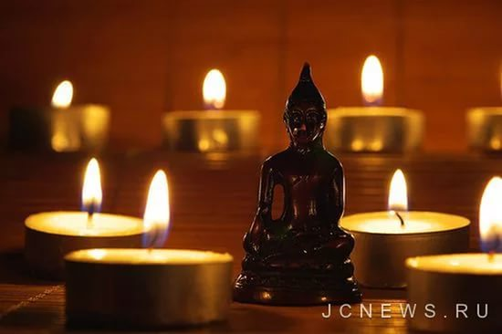
Зул өргдг авъяс

Slide 2
Долан бурхн күцх,олн одн һарх

Slide 3
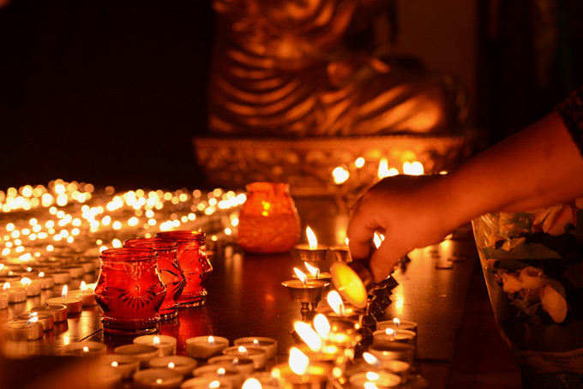
Сар болһн 8, 15, 30 өдрлә

Slide 4
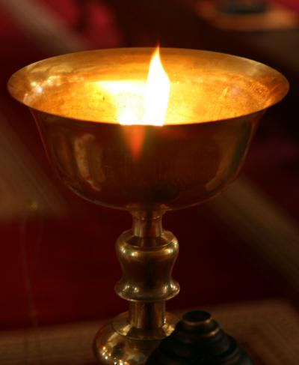
Зулын цөгц
Һалын Окн теӊгр, һазр-усна сәкүсн,
урдк өвкнр, кишг-буй хәәрлҗ өршәтхә!

Slide 5
Yглл
Зул өргх – зажечь лампадку
Зулын һол - стержень
Шар тосн – топленное масло
Цацх - брызнуть
Тевчх - почитать
Хадһлх - хранить

Slide 6
